Slide 1
▶
YouTube 急上昇ランキング
TOP 5
2026年08月12日
ずんだもんと一緒に見ていくのだ！

Slide 2

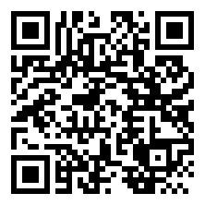
#5
ざぶざぶ！？You!Joy!Parade!コール講座！
📺 M!LK
👁 23万回 👍 2万
▲ QRコードで視聴

Slide 3

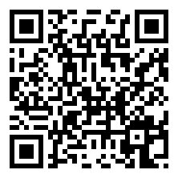
#4
鉄禁止の世界でエンドラ討伐！【マイクラ】
📺 ドズル社
👁 32万回 👍 1万
▲ QRコードで視聴

Slide 4

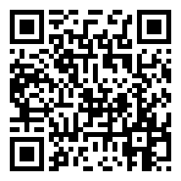
#3
EBiDAN(恵比寿学園男子部) 「Yes! 東京」Making Lyric V…
📺 EBiDAN
👁 24万回 👍 2万
▲ QRコードで視聴

Slide 5

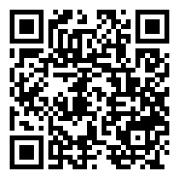
#2
にじさんじ甲子園2026 本戦 Day3【 #にじ甲2026_Day3 】
📺 にじさんじ
👁 210万回 👍 4万
▲ QRコードで視聴

Slide 6

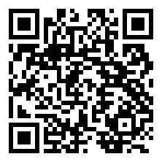
🏆 NO.1 🏆
【original anime MV】きゃぴ【宝鐘マリン / hololive】
📺 Marine Ch. 宝鐘マリン
👁 35万回 👍 5万
▲ QRコードで視聴

Slide 7
以上！
YouTube急上昇 TOP5でした！
チャンネル登録・ いいね！よろしくなのだ🌿
また明日もお楽しみに！

